Slide 1
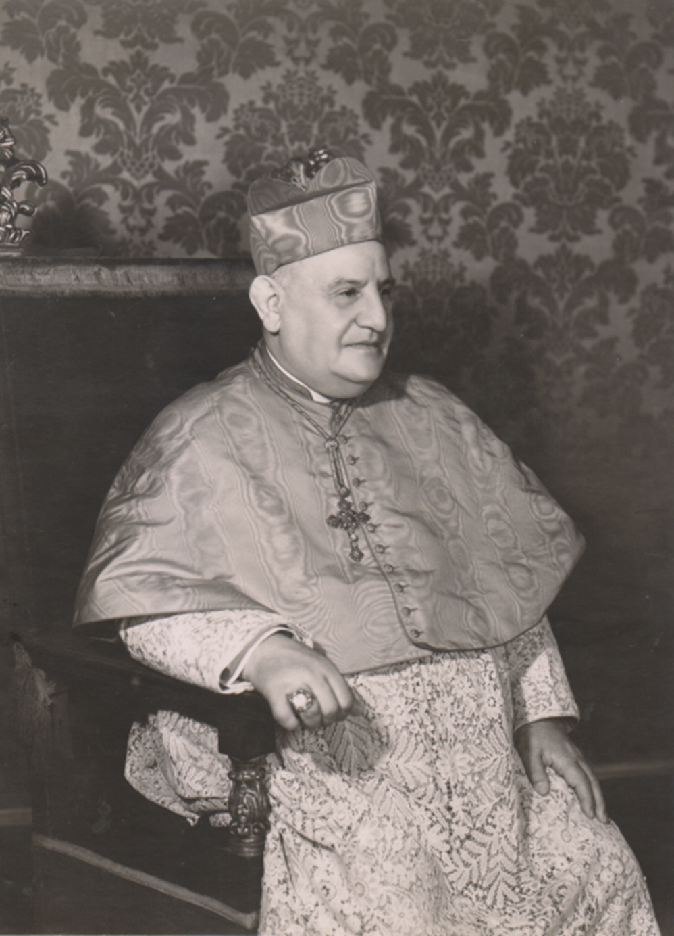
Il Patriarca Giuseppe Roncalli

Slide 2
1955, Cuore Immacolato di Maria , a destra, in fondo, casa dei Padri.

Slide 3
Ingresso alla casa dei Padri.

Slide 5
Unzione dell’altare maggiore.

Slide 7
Unzione delle croci lungo le pareti laterali.

Slide 9
L’altare maggiore ad Altobello.

Slide 10
19.9.1955: il primo S. Sacrificio, celebrato da P. Ugo Molinari.

Slide 11
Il primo S. Sacrificio nella chiesa di Altobello.

